Slide 1
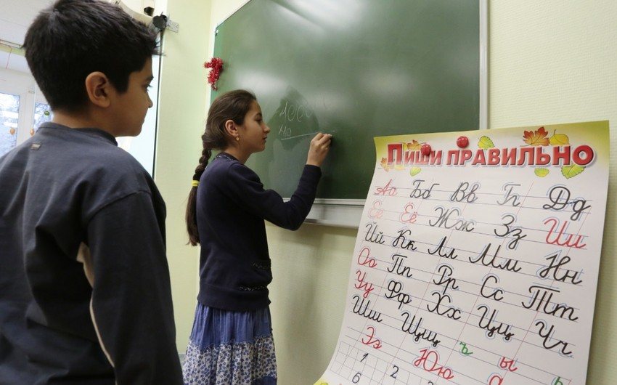
Тестирование иностранных граждан по русскому языку
С 1 апреля 2025 года вводится обязательное тестирование на знание русского языка для детей иностранцев при их приеме в российские школы.

Slide 2
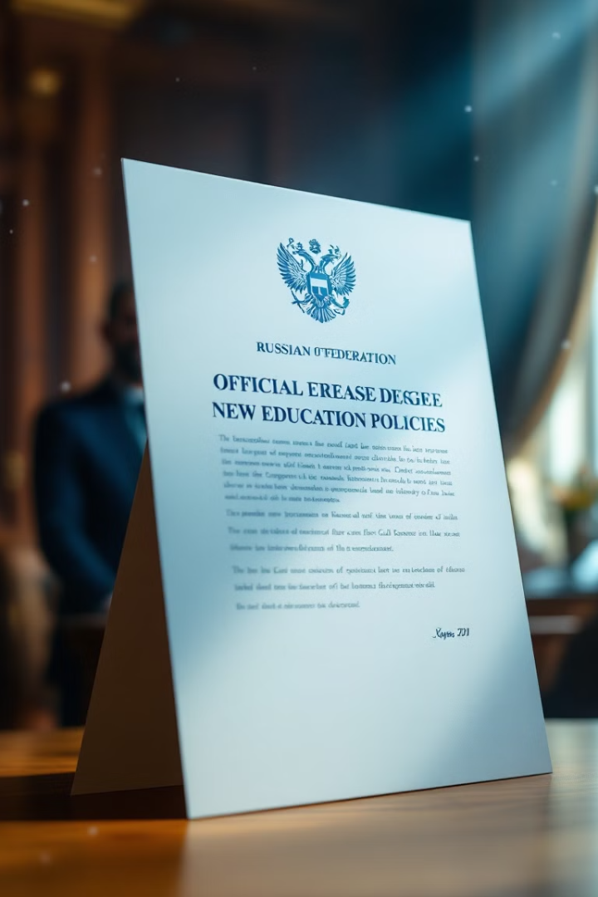
Основные требования закона
Дата вступления
1 апреля 2025 года вступает в силу Федеральный закон № 544-ФЗ.
Условия приема
Законность нахождения на территории РФ и успешное прохождение тестирования.
Регламентация
Приказы Минпросвещения №170 и №171 от 04.03.2025 определяют порядок тестирования.

Slide 3
Необходимые документы
Документы о личности
Копии документов, удостоверяющих личность ребенка и подтверждающих родство заявителя.
Документы о законности
Копии документов о законности нахождения на территории РФ и прохождении дактилоскопии.
Медицинские документы
Медицинское заключение об отсутствии инфекционных заболеваний.
Дополнительные документы
Документы об изучении русского языка и трудовой деятельности родителей (при наличии).

Slide 4
Процедура тестирования
Получение направления
Родители получают направление в школе, куда подали заявление о приеме.
Запись на тестирование
Обращение в тестирующую организацию в течение 7 рабочих дней.
Прохождение тестирования
Устная форма для 1 класса, устная и письменная для 2-11 классов.
Получение результатов
Результаты передаются в школу в течение 3 рабочих дней.

Slide 5
Формат и содержание тестирования
Чтение
Говорение
Чтение вслух и понимание прочитанного.
Письмо
Устное составление текста, пересказ, участие в диалоге.
Правильное списывание, составление текста.
Лексика и грамматика
Слушание
Знание алфавита, частей речи, синонимов, антонимов.
Понимание прослушанного текста.

Slide 6
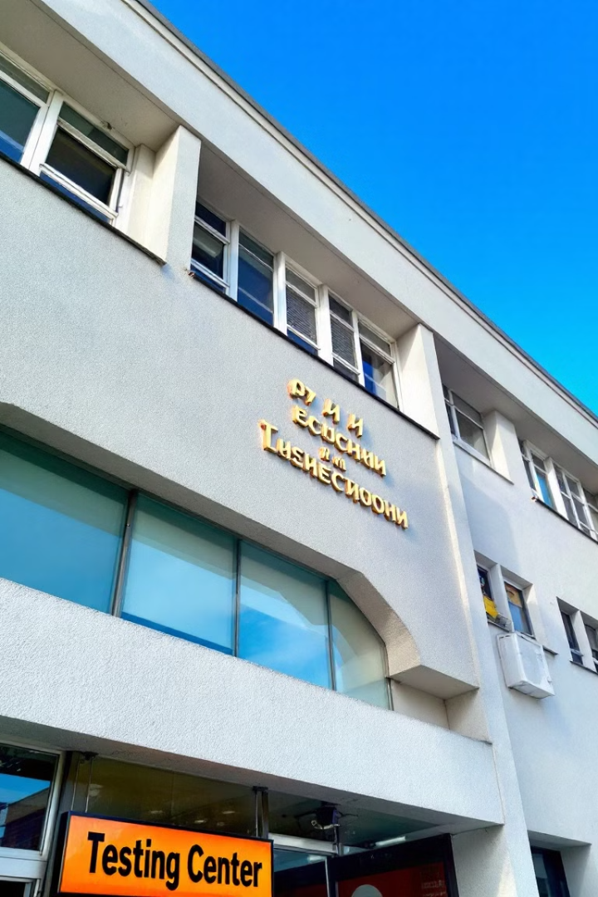
Организация тестирования
Место проведения
Государственные и муниципальные общеобразовательные организации из утвержденного перечня.
Контроль процедуры
Видеозапись всей процедуры и аудиозапись устных ответов.
Продолжительность
Не более 80 минут.
Запреты
Запрещено пользоваться подсказками, средствами связи и справочными материалами.

Slide 7
Результаты и повторное тестирование
Успешное прохождение
Зачисление в школу.
Неуспешное прохождение
Предложение пройти дополнительное обучение.
Повторное тестирование
Возможно не ранее чем через 3 месяца.

Slide 8
Дополнительная информация
Демонстрационные варианты тестов доступны на сайте ФИПИ. При несогласии с результатами можно обратиться в апелляционную комиссию.

